Slide 1
Google Map API
201866270 김단아

Slide 2
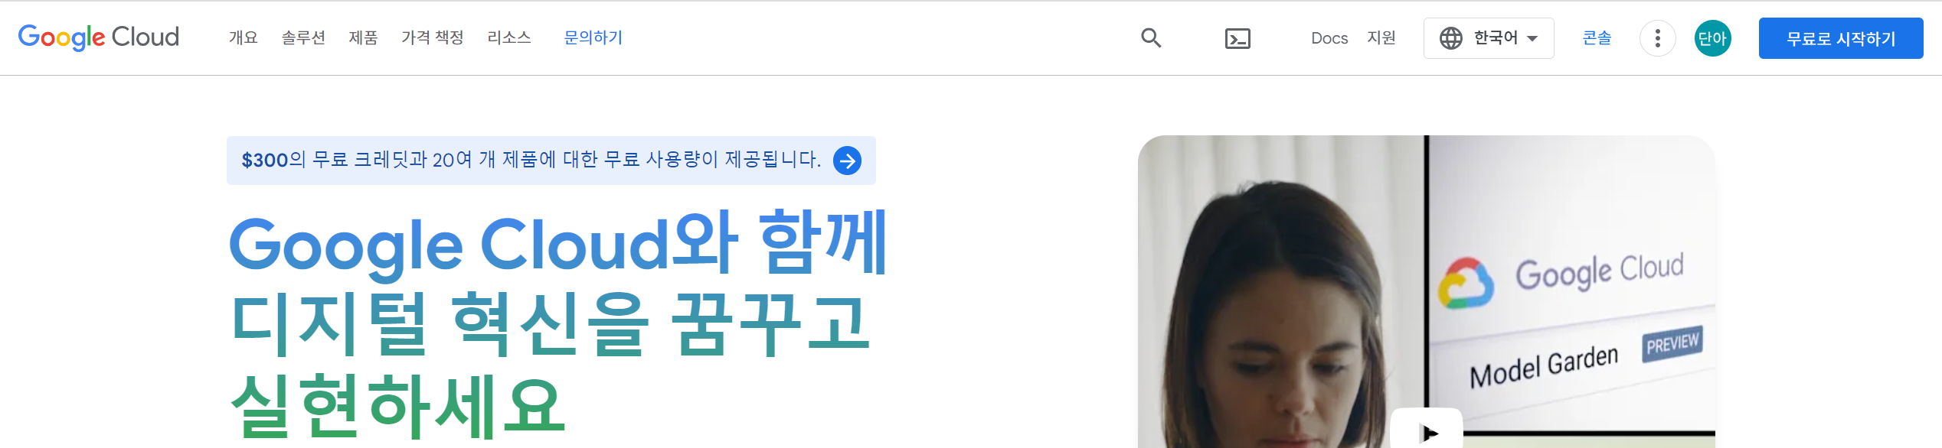
-Cloud.google.com에 접속 -api 를 발급받기 위해 콘솔 클릭

Slide 3
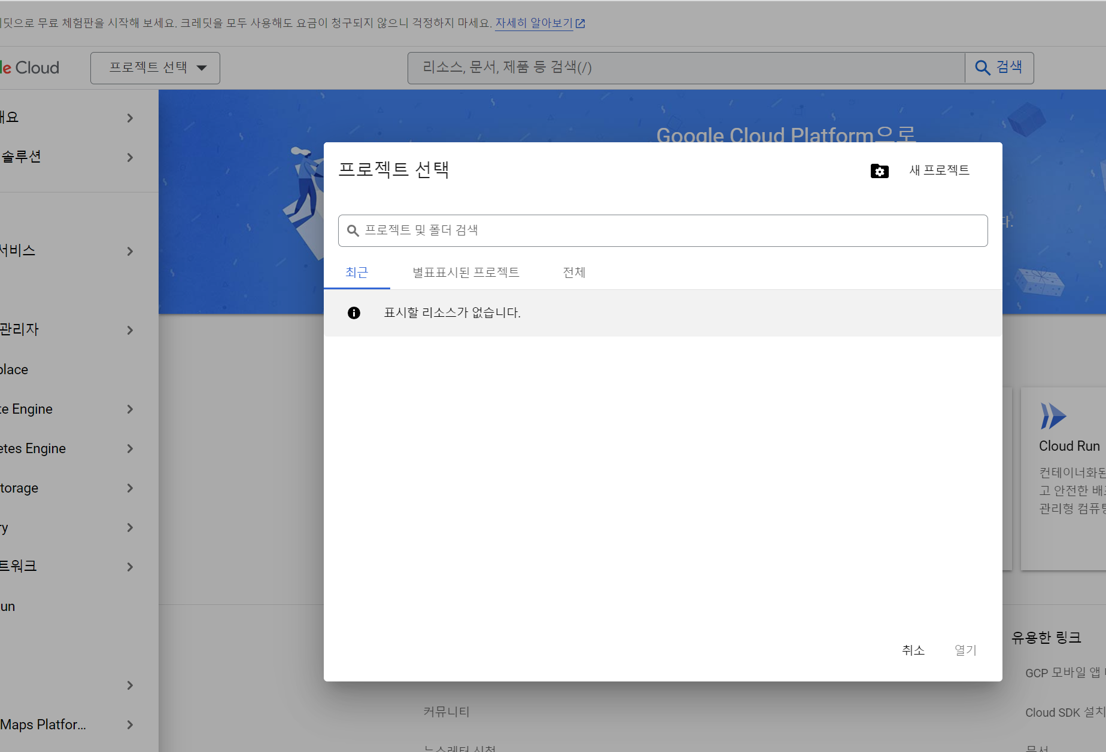
-프로젝트 선택 -새 프로젝트를 통해 프로젝트 생성

Slide 4
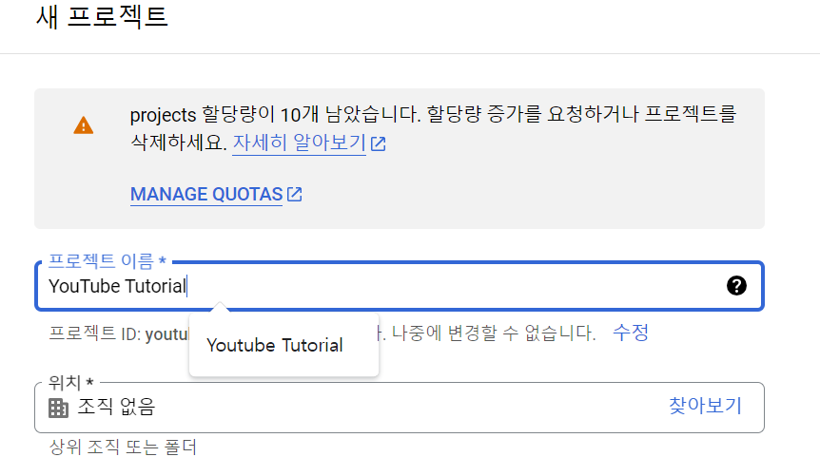
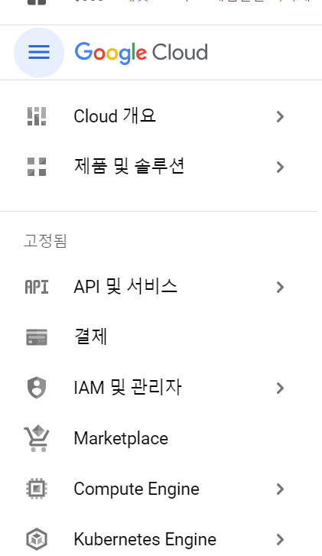
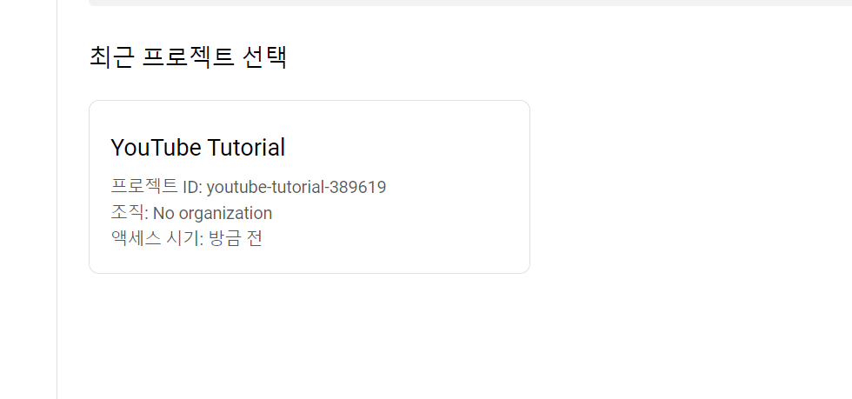

Slide 5
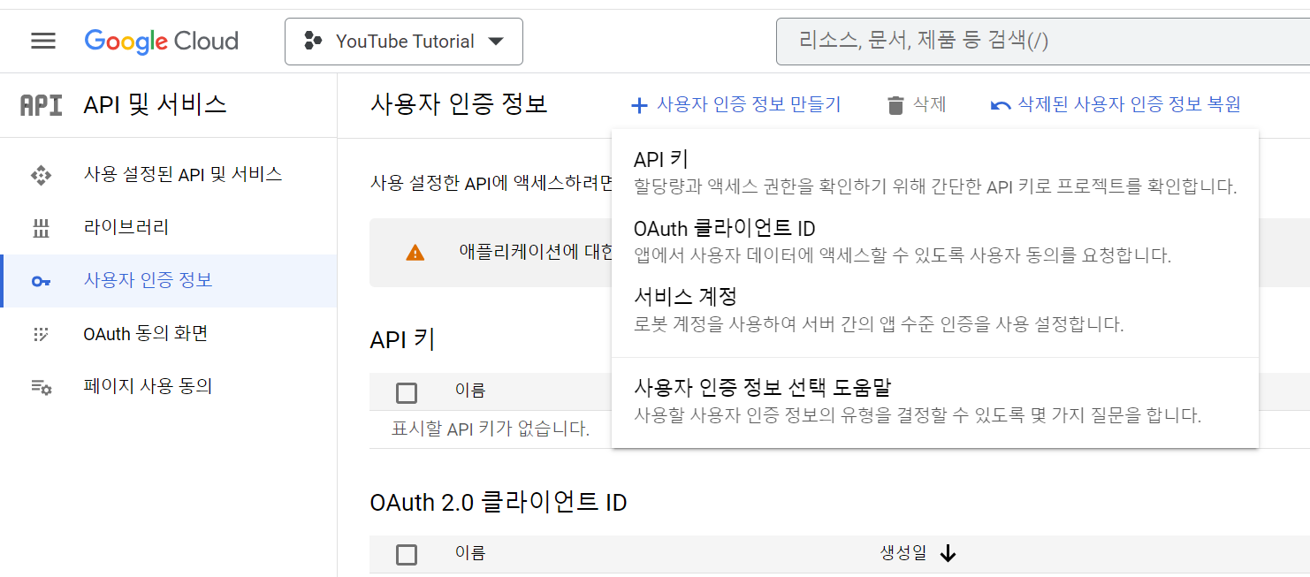
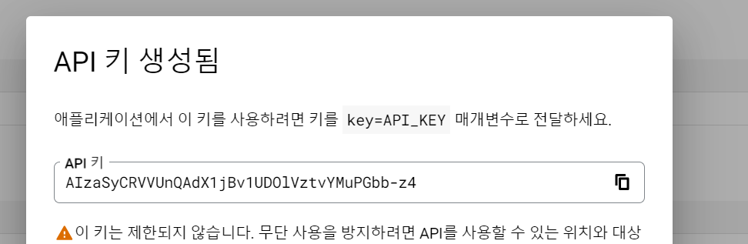
구글지도에서 사용하는것은 api키 방식이다.

Slide 6
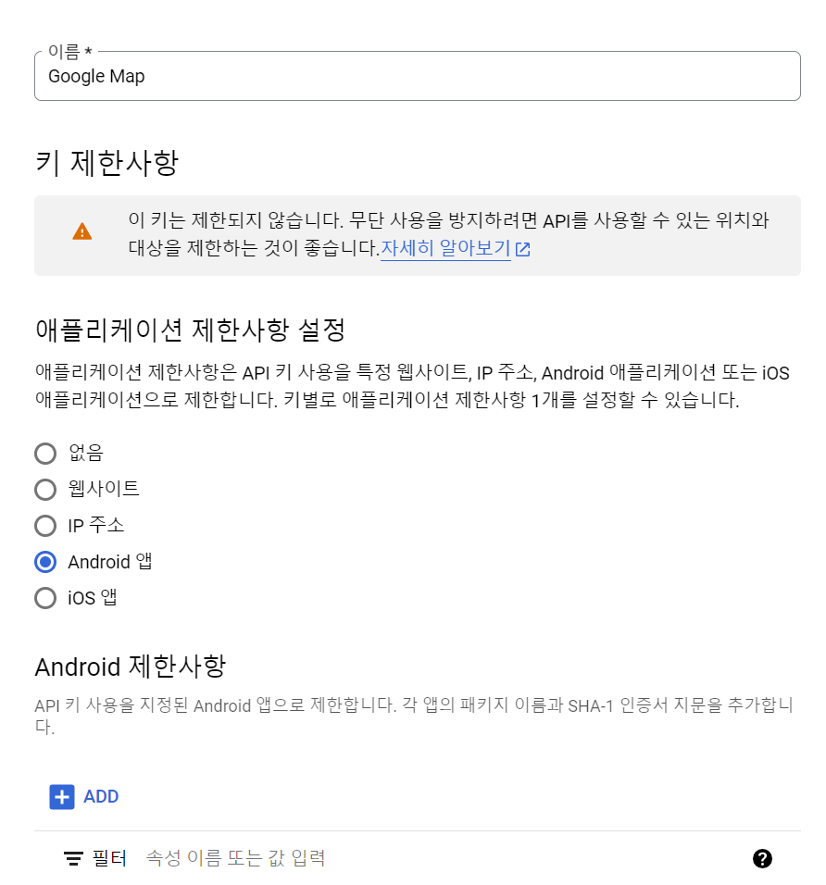
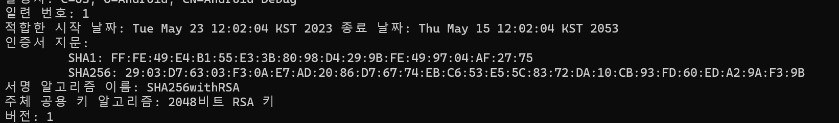
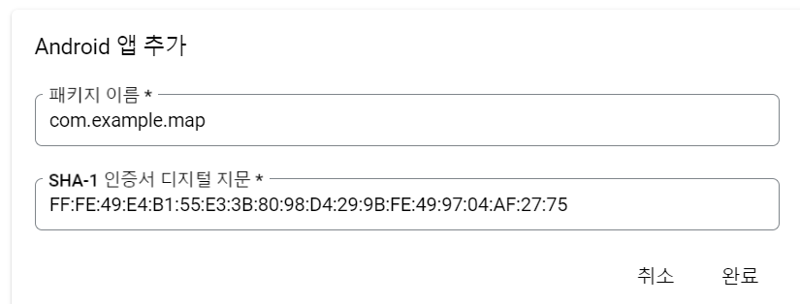
프롬프트 창에서 복사한 API키를 붙여넣기 한다 SHA1 인증서 지문 복사

Slide 7
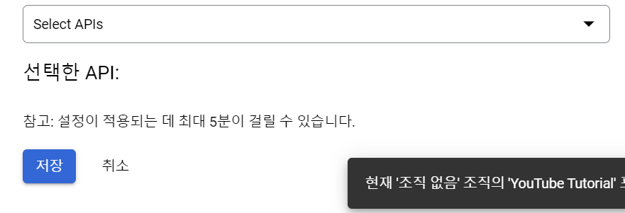
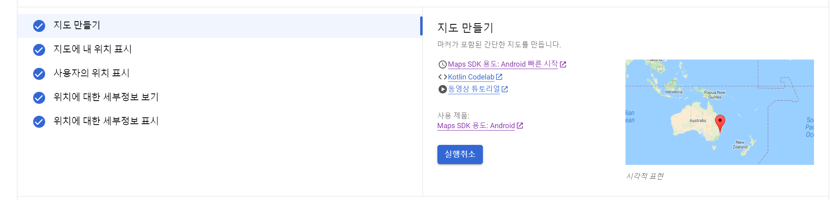
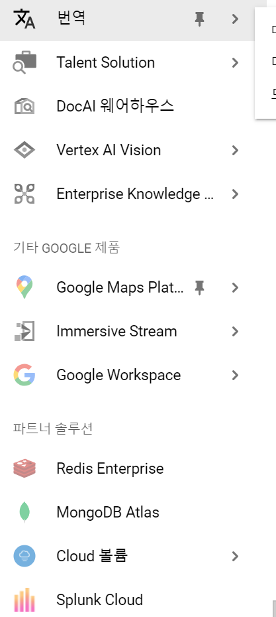
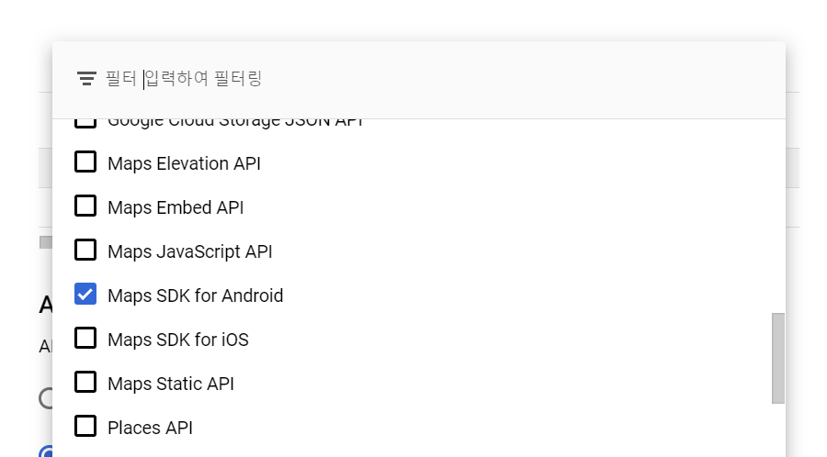
Google Map Platform선택 후 Maps SDK for Android 선택

Slide 8
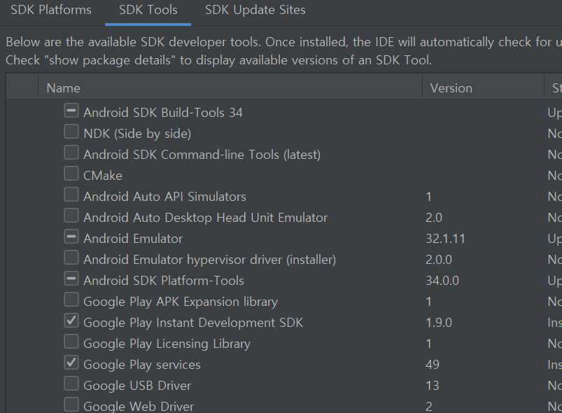
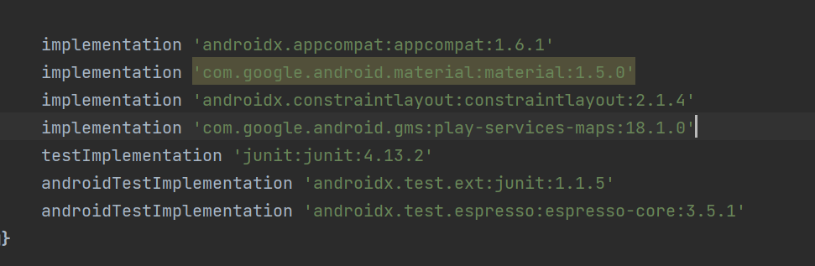
안드로이드 스튜디오 실행 우선 google play services가 설치 되어있어야 한다. build grade(Module)에서 implementation 'com.google.android.gms:play-services-maps:18.1.0’ 추가 Sync Now클릭

Slide 9
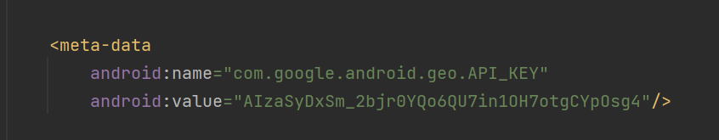
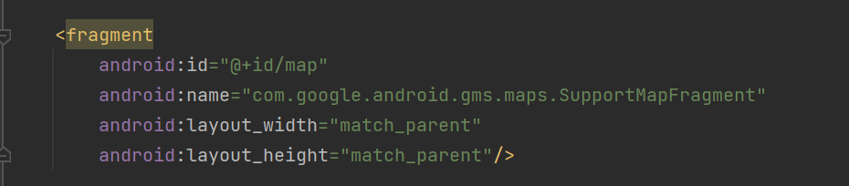
Android manifest.xml 파일에서 아래 코드 추가 value값에 발급받은 키 값을 붙여넣기
Layout - activitymain파일에서 아래 코드 추가

Slide 10
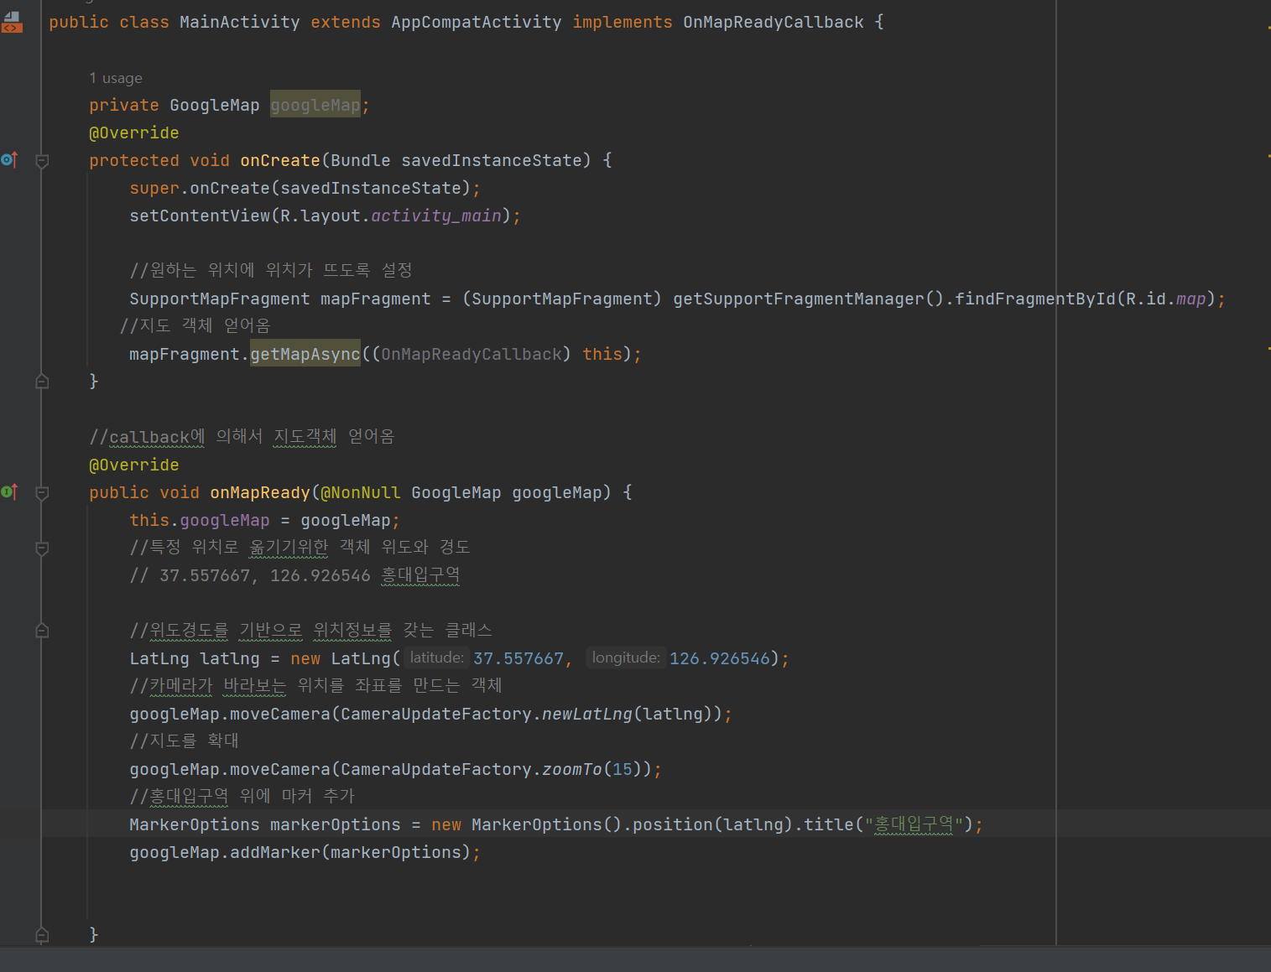

Slide 11
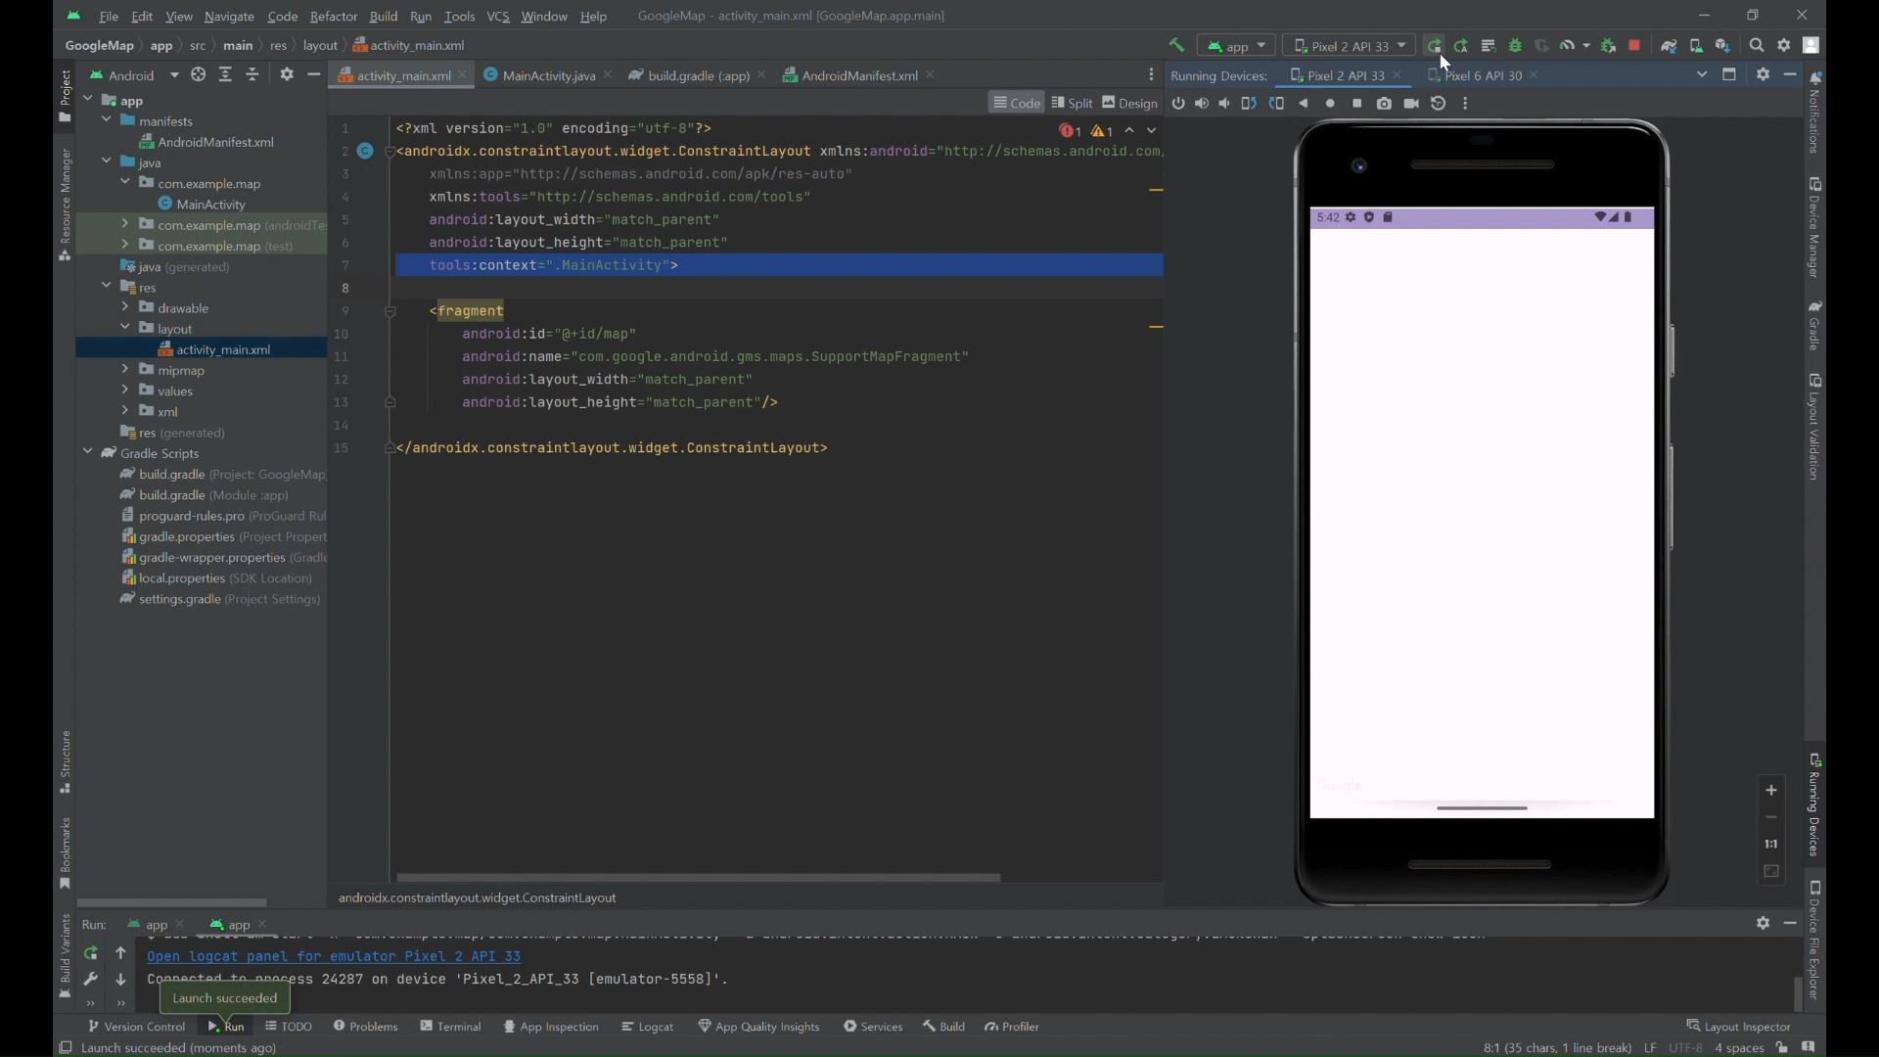
실행화면

